Slide 1


STŘEDNÍ ŠKOLA STAVEBNÍ A TECHNICKÁ
Ústí nad Labem, Čelakovského 5, příspěvková organizace
Páteřní škola Ústeckého kraje
Značení stavebních hmot
VY_32_INOVACE_26_526
Projekt MŠMT | EU peníze středním školám
Název projektu školy | ICT do života školy
Registrační číslo projektu | CZ.1.07/1.5.00/34.0771
Šablona | III/2
Sada | 26
Anotace | Značení stavebních hmot
Klíčová slova | Zemina, beton, zásyp, beton s výztuží, zdivo
Předmět | Odborné kreslení
Autor, spoluautor | Vladimír Vašek
Jazyk | Čeština
Druh učebního materiálu | Prezentace, výklad
Potřebné pomůcky | PC, dataprojektor
Druh interaktivity | Výklad pomocí prezentace
Stupeň a typ vzdělávání | Střední škola
Cílová skupina | 1. ročník, žáci 15 – 16 let
Speciální vzdělávací potřeby | ne
Zdroje | viz poslední strana

Slide 2
STŘEDNÍ ŠKOLA STAVEBNÍ A TECHNICKÁ
Ústí nad Labem, Čelakovského 5, příspěvková organizace
Páteřní škola Ústeckého kraje
Značení stavebních hmot
Abychom věděli z jakého materiálu máme nakreslenou stavbu provést, je domluveno značení stavebních hmot šrafováním.
Toto označení se používá na půdorysech i podélných (svislých) řezech.
Pokud je nákres vyveden v barvě, lze použít i barevné odlišení.

Slide 3
STŘEDNÍ ŠKOLA STAVEBNÍ A TECHNICKÁ
Ústí nad Labem, Čelakovského 5, příspěvková organizace
Páteřní škola Ústeckého kraje
Značení stavebních hmot
Typ šrafování je pro každý materiál zcela jasně a zřetelně určen, tzn. daný ČSN – normou, a musí být dodržen.
Použité šrafování musí být popsáno v legendě půdorysu 1.NP (nadzemní podlaží).
Zdivo, kterého je nejvíce se nešrafuje.

Slide 4
STŘEDNÍ ŠKOLA STAVEBNÍ A TECHNICKÁ
Ústí nad Labem, Čelakovského 5, příspěvková organizace
Páteřní škola Ústeckého kraje
Značení stavebních hmot
Jak šrafovat?
Tenkou čarou.
Podle tabulky značení stavebních hmot.
Čáry šrafování pod úhlem 45˚ nebo 135˚.
U dvou šrafovaných sousedících ploch se šrafování otočí.
Hustota šrafu závisí na velikosti šrafované plochy

Slide 5
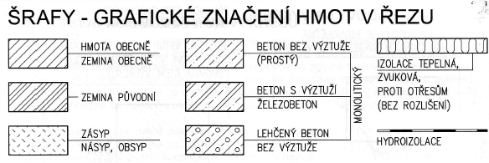
STŘEDNÍ ŠKOLA STAVEBNÍ A TECHNICKÁ
Ústí nad Labem, Čelakovského 5, příspěvková organizace
Páteřní škola Ústeckého kraje
Značení stavebních hmot

Slide 6
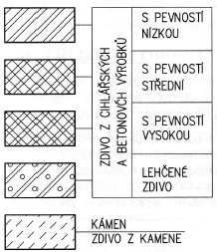
STŘEDNÍ ŠKOLA STAVEBNÍ A TECHNICKÁ
Ústí nad Labem, Čelakovského 5, příspěvková organizace
Páteřní škola Ústeckého kraje
Značení stavebních hmot

Slide 7
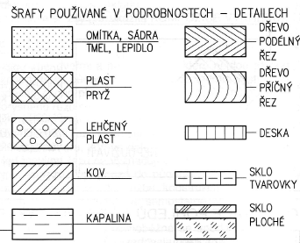
STŘEDNÍ ŠKOLA STAVEBNÍ A TECHNICKÁ
Ústí nad Labem, Čelakovského 5, příspěvková organizace
Páteřní škola Ústeckého kraje
Značení stavebních hmot

Slide 8
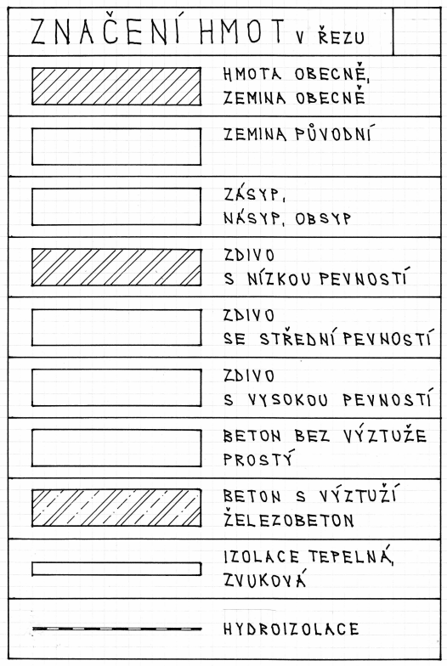
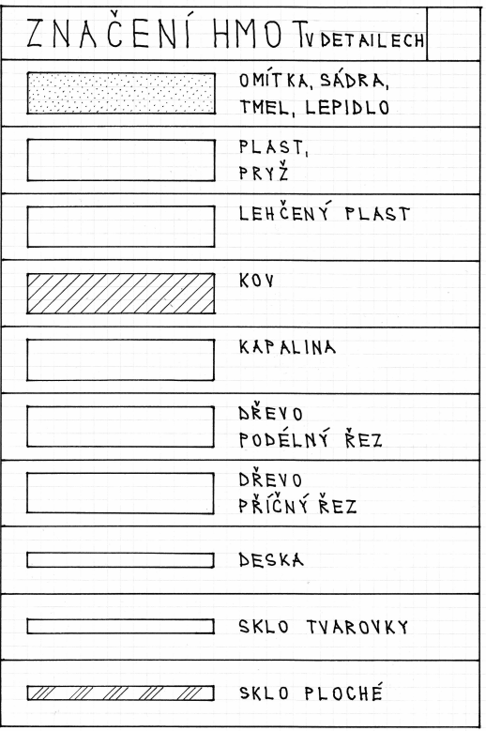
STŘEDNÍ ŠKOLA STAVEBNÍ A TECHNICKÁ
Ústí nad Labem, Čelakovského 5, příspěvková organizace
Páteřní škola Ústeckého kraje
Značení stavebních hmot – tabulky překreslete do sešitu

Slide 9
STŘEDNÍ ŠKOLA STAVEBNÍ A TECHNICKÁ
Ústí nad Labem, Čelakovského 5, příspěvková organizace
Páteřní škola Ústeckého kraje
Zdroje
Učebnice – Odborné kreslení, 1. část, studijní text pro tříletý učební obor zedník z roku 2010/2011 v rámci projektu Obnova a modernizace technických oborů v Olomouckém kraji.

